Slide 1
Nascholing docenten geschiedenis
Historische Context Verlichting 1650 – 1900 met: Jeroen Koch
docent-onderzoeker bij de afdeling Cultuur-, Mentaliteits- en Ideeëngeschiedenis (CMI)
11 juni 2021

Slide 2
Opening

Slide 3
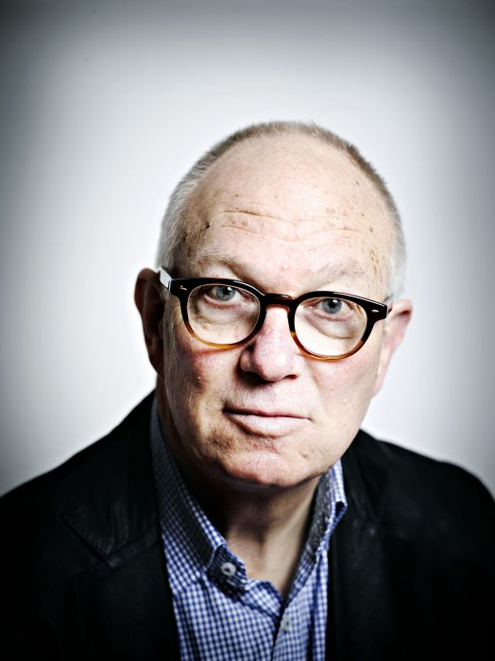

Discussie NRC
April 2021
Ian Buruma verdedigde de Verlichting
Filosofe Anna Blijdestein benadrukt achttiende-eeuwse idee van een raciale hiërarchie
Verlichting is zowel een historische periode als een programma behelst
Notes:
https://www.writersunlimited.nl/thumbs/700x700r/2013/10/20131017100551_1.jpg
https://images0.persgroep.net/rcs/KUSyDA4c1nBjI04W5qjInAgw2Fc/diocontent/134326045/_fitwidth/763?appId=93a17a8fd81db0de025c8abd1cca1279&quality=0.8

Slide 4

Jabik Veenbaas
De Verlichting als kraamkamer
De filosofen van de Verlichting laten zich onderverdelen in:
1. Systeembouwers
2. Sceptici
3. Pragmatici
Deze drie attitudes strijden bij menig denker om de voorrang.
De Verlichting was een counter-culture.
Notes:
https://www.google.nl/url?sa=i&url=https%3A%2F%2Fwww.bol.com%2Fbe%2Ff%2Fverlichting-als-kraamkamer%2F9200000011366782%2F&psig=AOvVaw0gmmQWjHScVqBuppNSrYcz&ust=1623304613250000&source=images&cd=vfe&ved=0CAIQjRxqFwoTCOibkYTvifECFQAAAAAdAAAAABAE

Slide 5
1. Welke ideeën ontstonden tijdens de Verlichting over een meer rechtvaardige samenleving (1650-1789)?

Slide 6
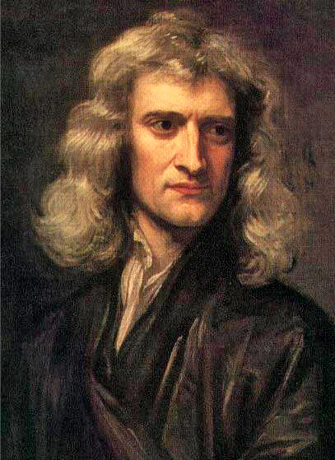
Verlichte ideeën
Wetenschappelijke revolutie
‘Verlicht denken’?
'Sei dein' eigene Herr und Knecht‘
1) Zorg voor je zelf
2) Bestuur je zelf
3) Denk zelf na
4) Beheers je zelf
Internationale beweging maar sterke nationale verschillen
Verlichte ideeën over godsdienst, economie, pedagogiek en politiek.
Notes:
https://upload.wikimedia.org/wikipedia/commons/3/39/GodfreyKneller-IsaacNewton-1689.jpg

Slide 7
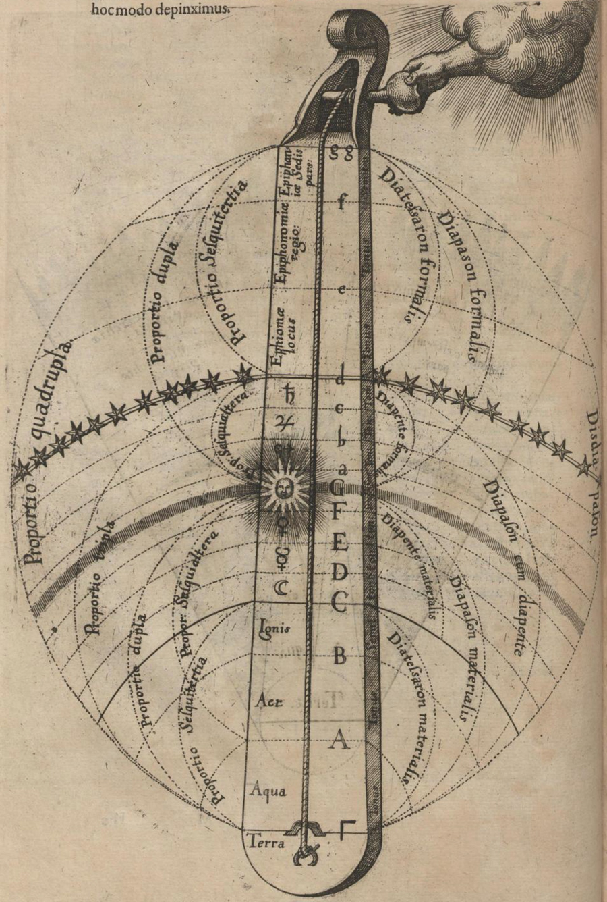
‘the divine monochord’’ Robert Fludd
Het verbeeldt de 'harmonie der sferen’
Notes:
https://media.springernature.com/original/springer-static/image/chp%3A10.1007%2F978-3-319-91869-3_7/MediaObjects/455166_1_En_7_Fig2_HTML.png

Slide 8
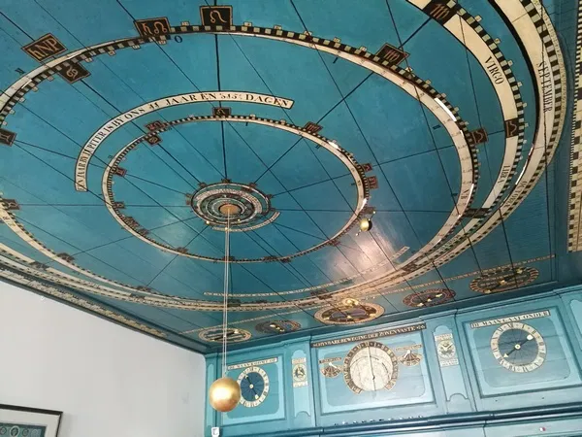
Het planetarium van Eise Eisinga in Franeker
'a quintessential enlightend idea’
Notes:
https://i2.wp.com/mainzerbeobachter.com/wp-content/uploads/2015/05/eise_eisinga.jpg?resize=600%2C450&ssl=1

Slide 9
2. Hoe werden verlichte ideeën tijdens de democratische revoluties in de
Verenigde Staten en Frankrijk in de praktijk gebracht (1776–1813)?

Slide 10
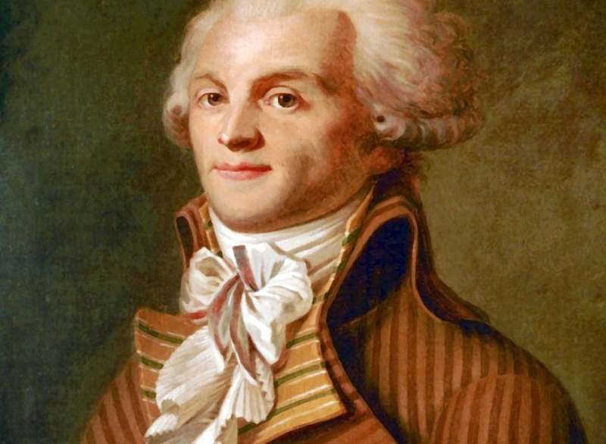
Amerikaanse en Franse Revolutie
Bijdrage Verlichte ideeën aan afschaffing slavernij
Democratische revoluties
Amerikaanse onafhankelijkheidsverklaring en constitutie
Frankrijk: Verklaring van de rechten van de mens en de burger en constitutie
Maatregelen tegen rooms-katholieke kerk
Napoleon
Notes:
https://upload.wikimedia.org/wikipedia/commons/thumb/1/12/Robespierre.jpg/800px-Robespierre.jpg

Slide 11
3. In welke mate bepaalden verlichtingsideeën de politieke cultuur in Europa
(1813-1900)?

Slide 12
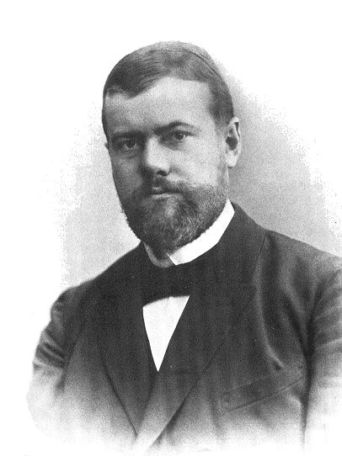
Na 1800/1815:
- Reactie tegen de Verlichting
- Voortzetting Verlichte ideeën
Verschillende politieke stromingen: erfgenamen en tegenstanders
Industriële samenleving en de Verlichting
Max Webers analyse van het kapitalisme
Verschil tussen rationalisme en rationalisering
Notes:
https://upload.wikimedia.org/wikipedia/commons/1/16/Max_Weber_1894.jpg

